Slide 2
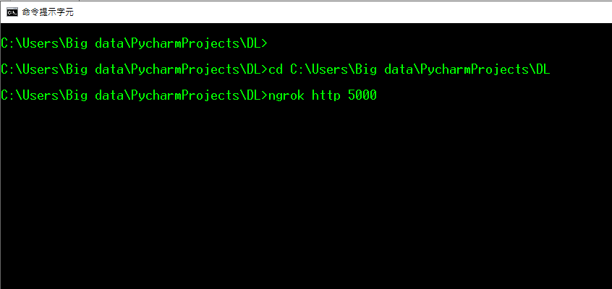
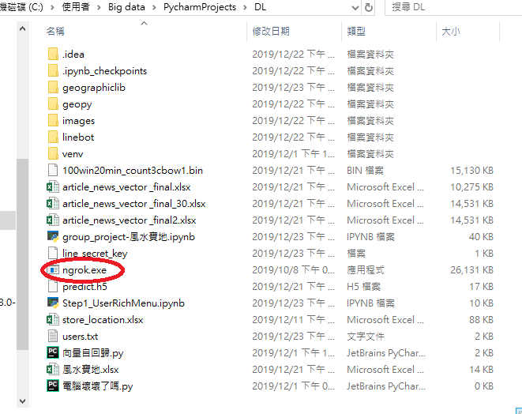
1.cmd切換到ngrok目錄下
2.執行 ngrok http 5000

Slide 3
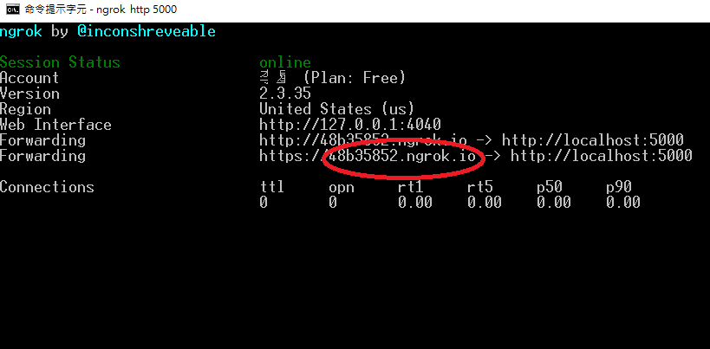
3.拿這個,複製起來

Slide 4
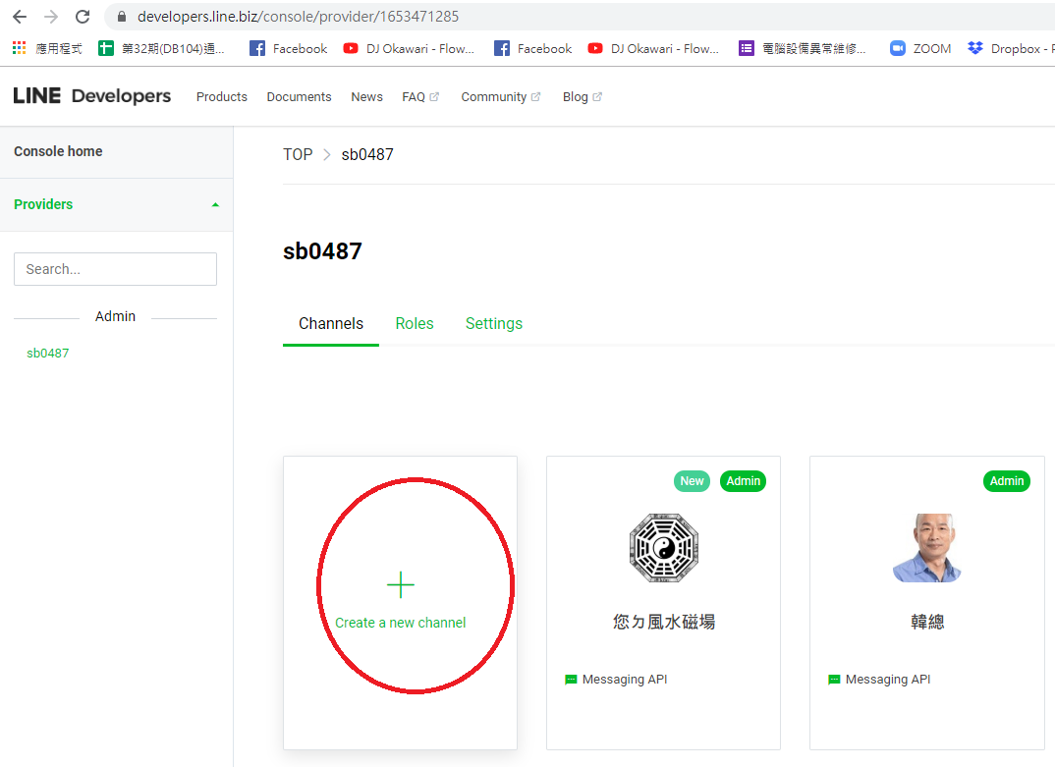
4.去https://developers.line.biz/console/辦個帳號,然後創一個機器人

Slide 5
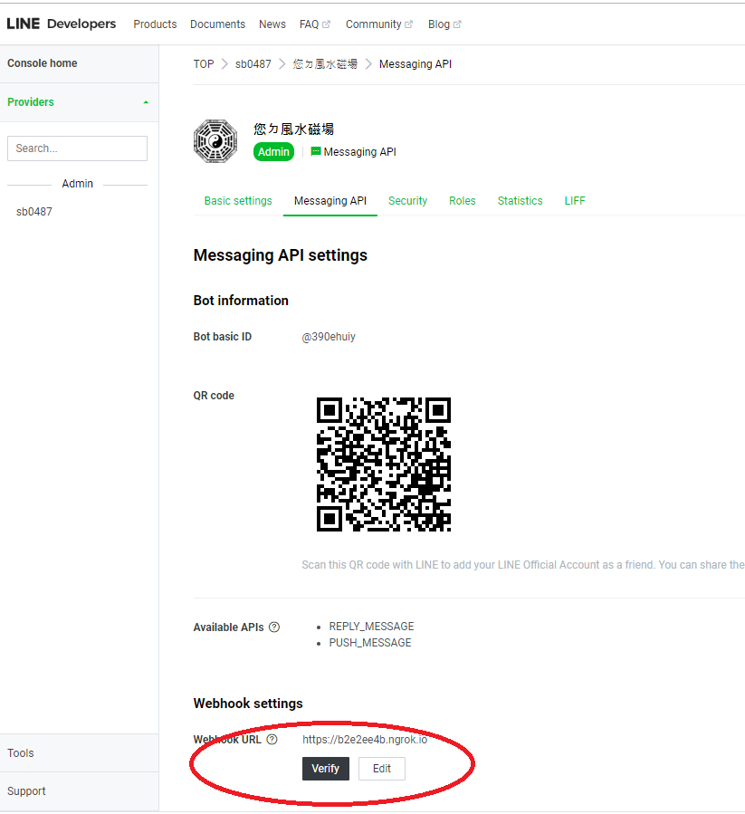
5.創好帳號點進去, 按Edit剛剛的ngrok 結果丟進來,按update

Slide 6
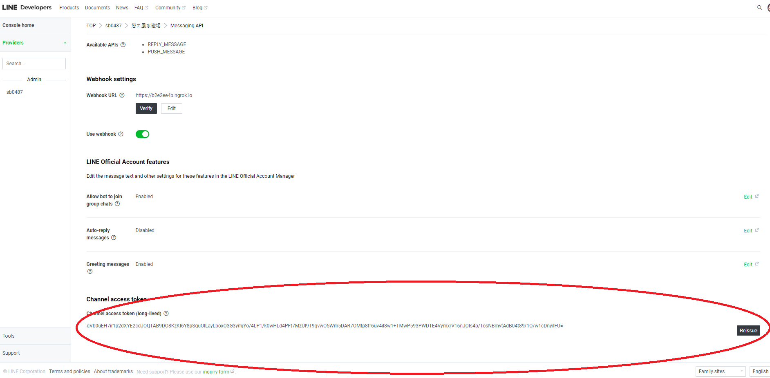
同樣一頁往下拉,按reissue,複製token

Slide 7
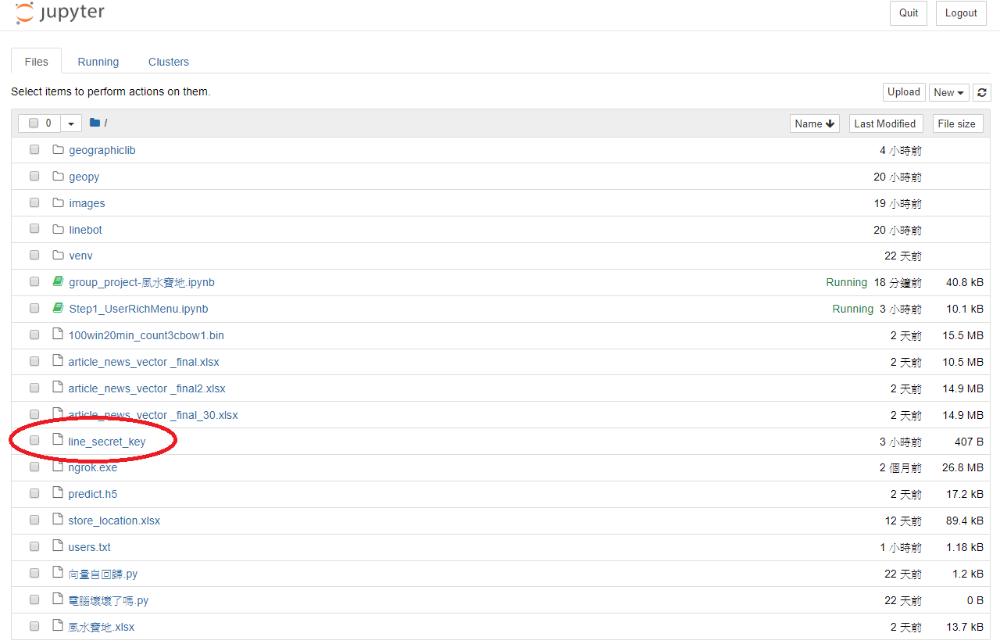
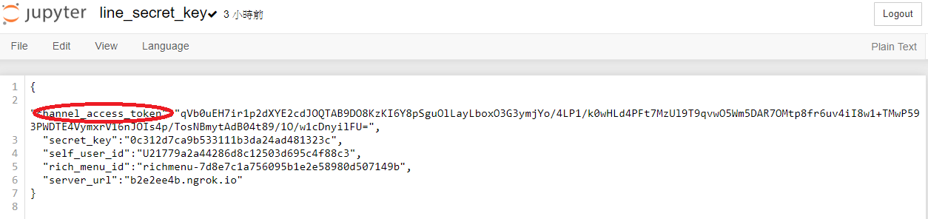
Jupyter開資料夾,點line_secret_key,剛剛的token貼上,

Slide 8
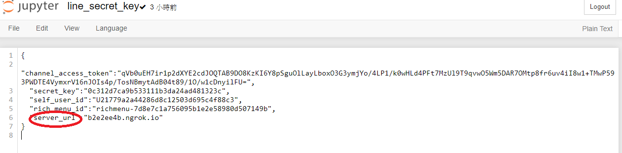
剛剛剛剛的ngrok也貼進來

Slide 9
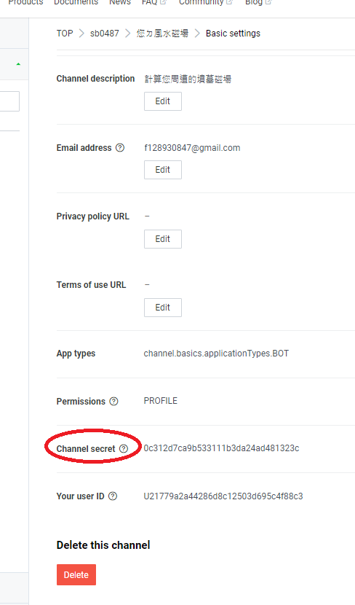
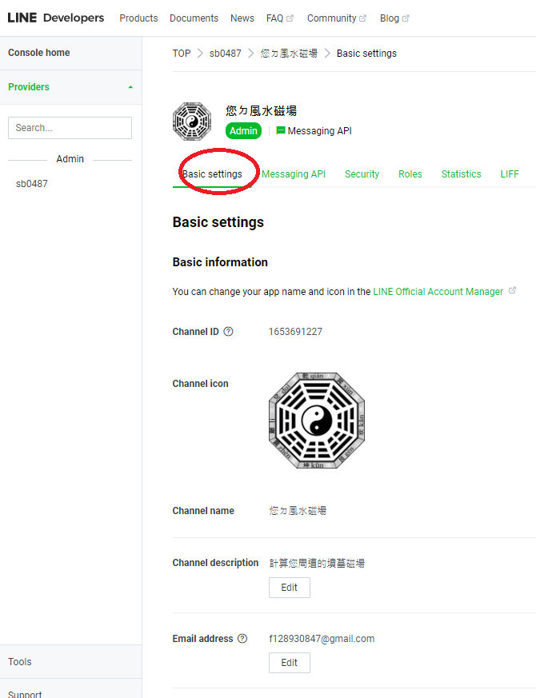
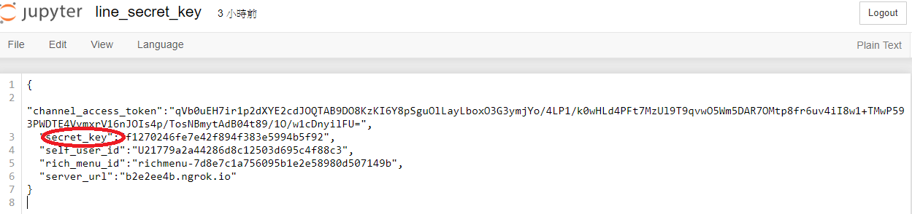
回到網頁basic settings拉到最下面,channel secret,右邊按issue,複製到secret_key,

Slide 10
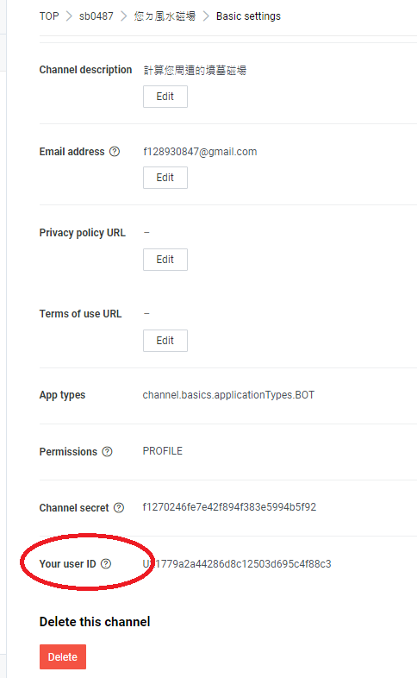
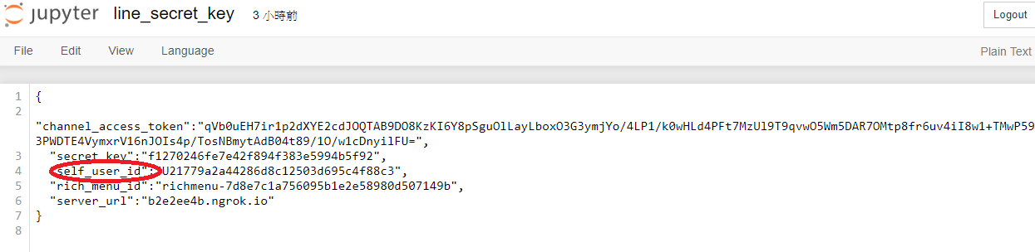
userID也貼過去,

Slide 11
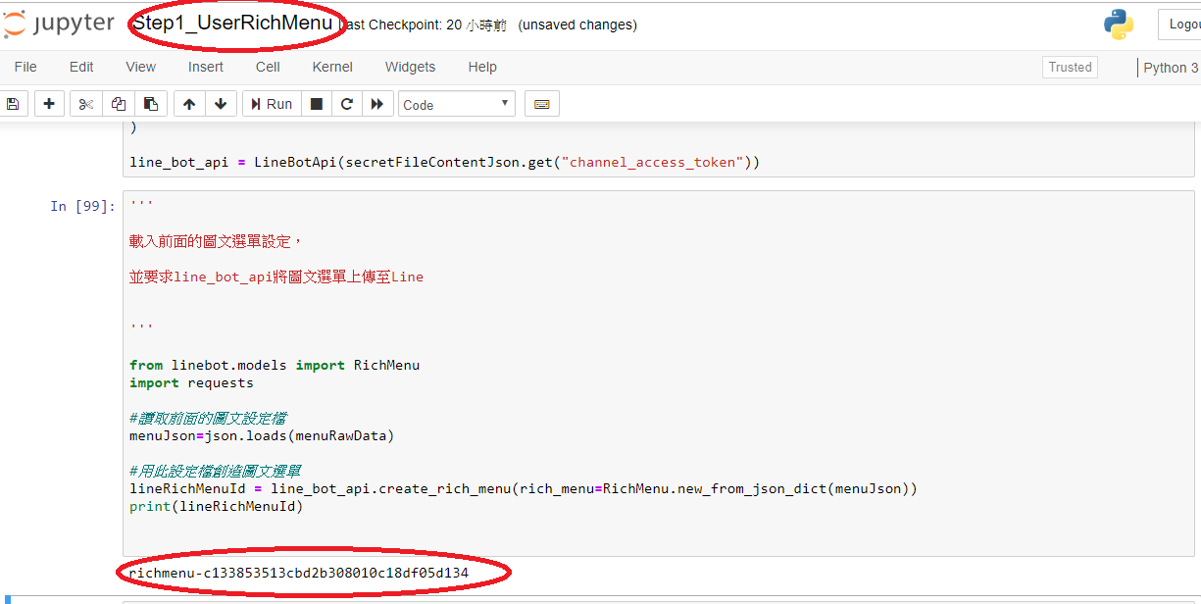
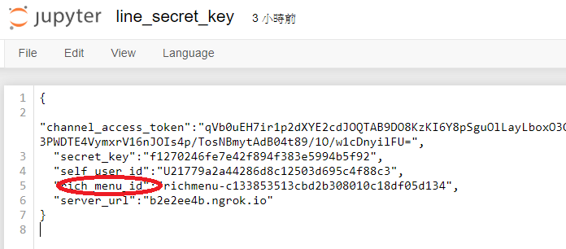
開這個檔案(在跟ngrok相同目錄),從上面一路執行到出現richmenu為止,一樣複製過去,ctrl+S儲存

Slide 12
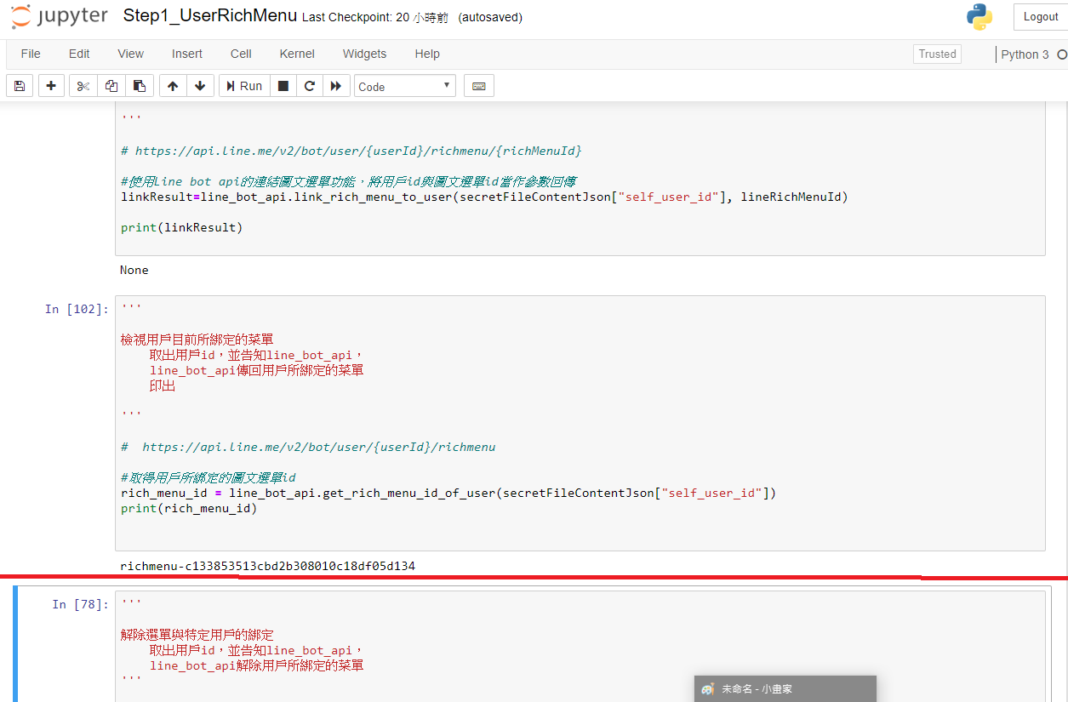
再往下執行3個,到這條紅色的線為止

Slide 13
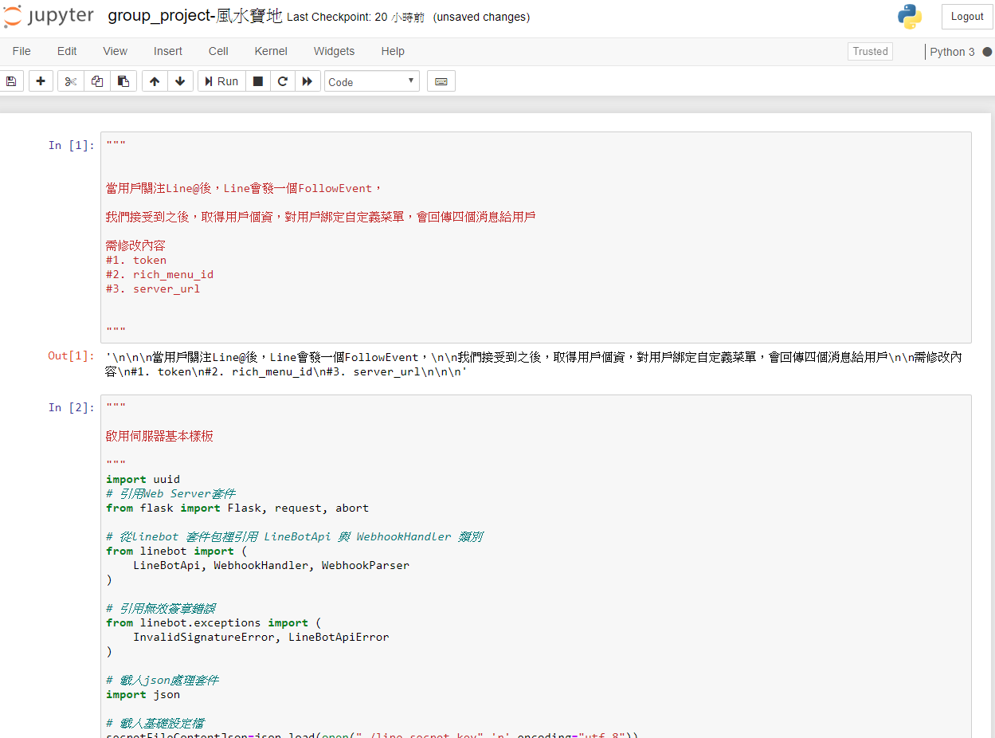
開group_project-風水寶地,直接run all即完成

Slide 14
串流部分都是我超強的同學做的,我不太懂
以下是用GCP的API拿取googlemap地點座標與鄰近地點說明,
Gcp有免費送300美金,放心用ㄅ

Slide 15
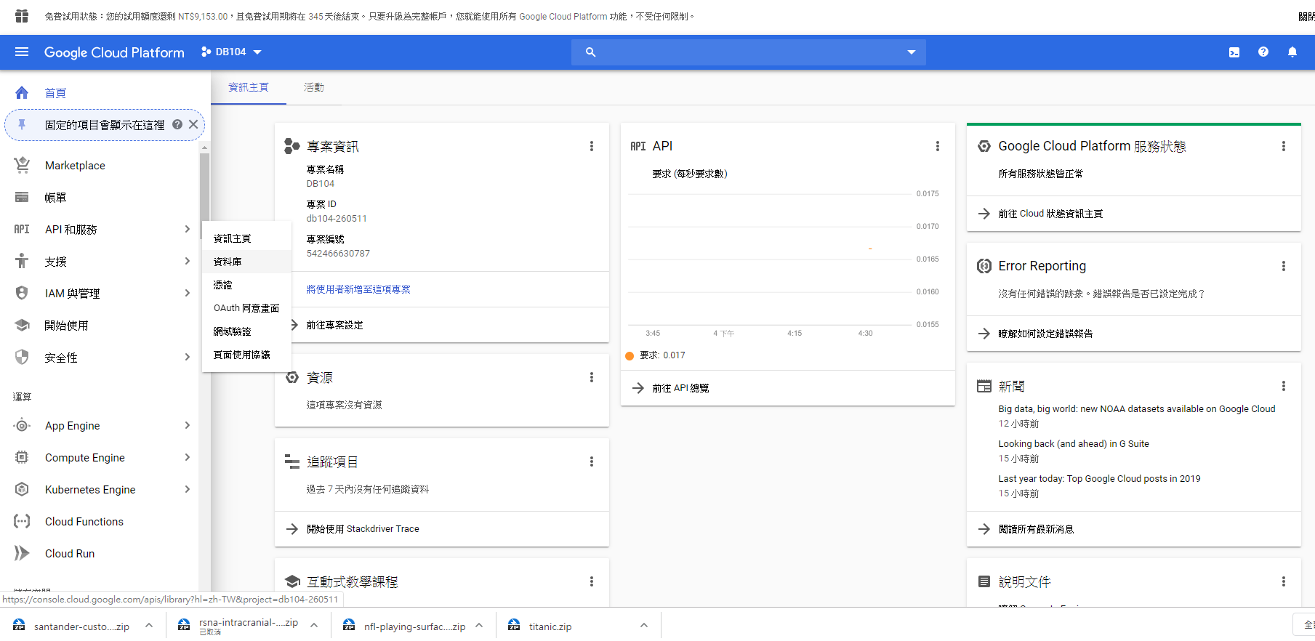
點選API-資料庫

Slide 16
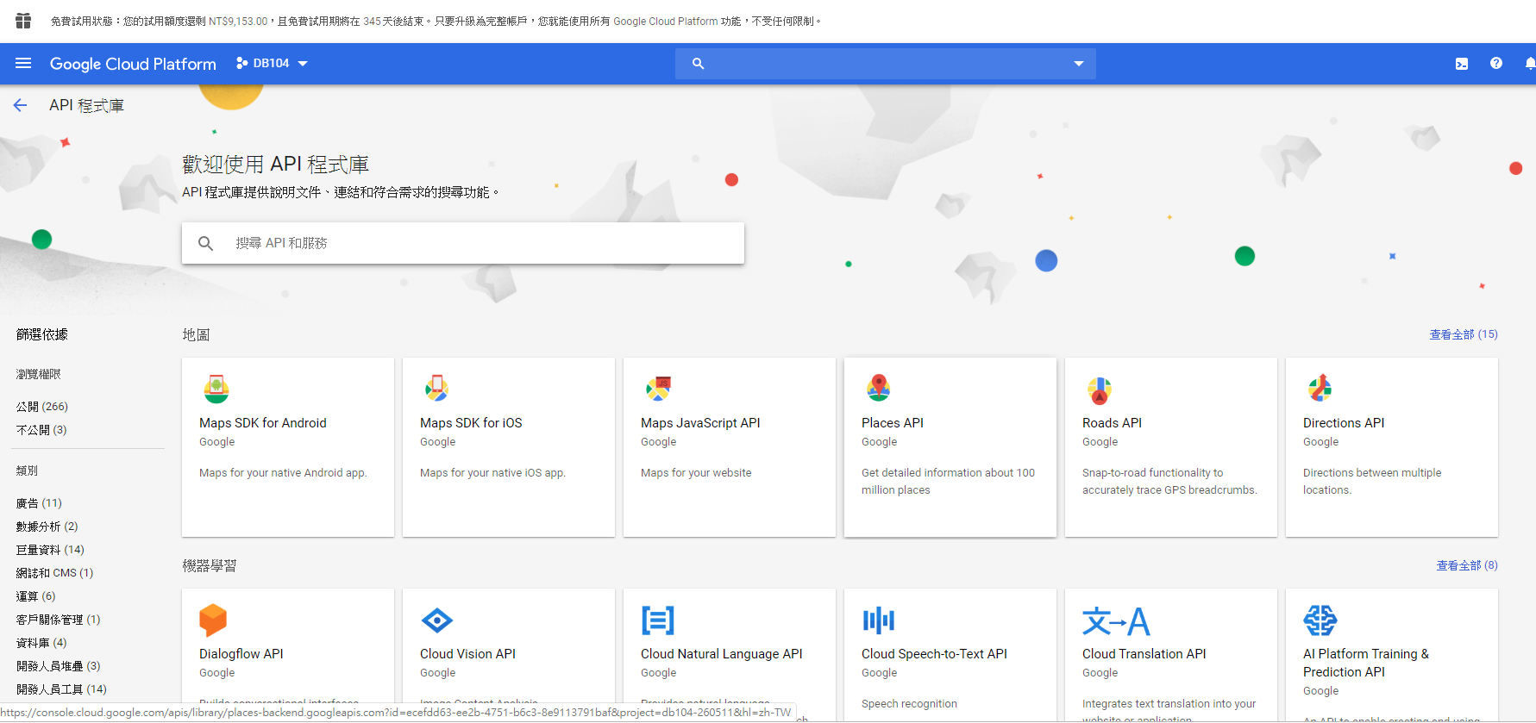
點place API,Geocoding API與–啟用

Slide 17
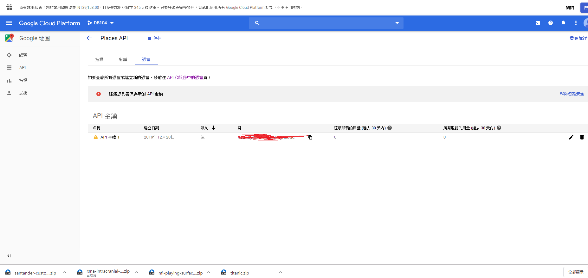
拿金鑰與啟動憑證

Slide 18
安裝googlemaps
https://github.com/googlemaps/google-maps-services-python
注意
1. Note that you will need requests 2.4.0 or higher if you want to specify connect/read timeouts.
2. pip install -U googlemaps

Slide 19
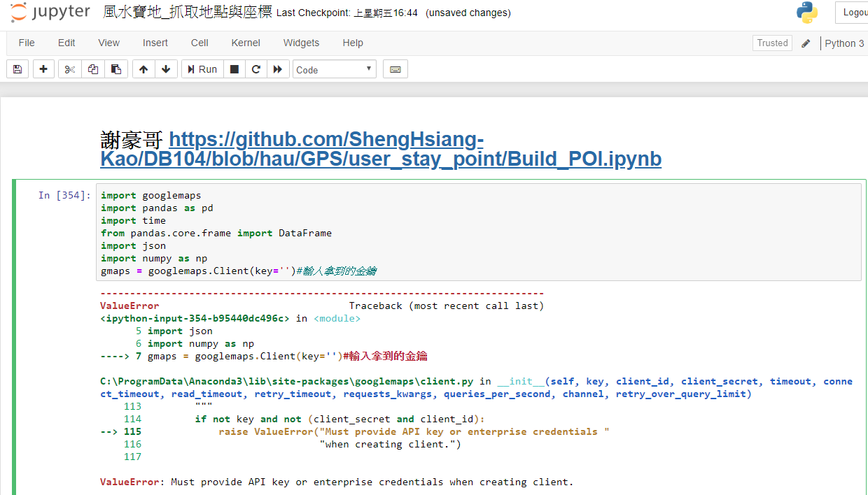
複製金鑰,開啟風水寶地_抓取地點與座標,把金鑰貼進去,後面都很簡單

Slide 20
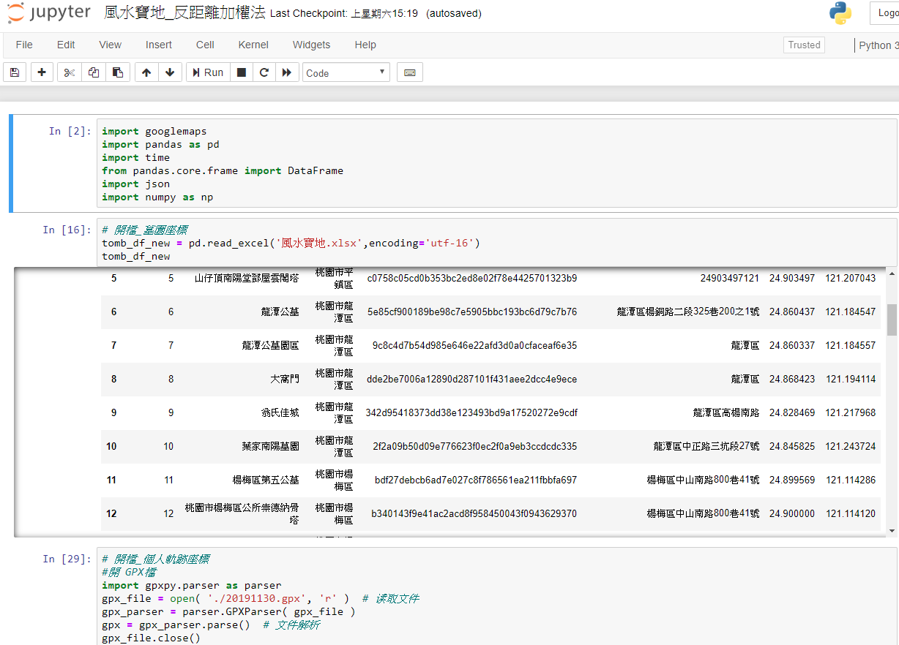
把你要抓的座標儲存之後開這個去算數值

Slide 21
大概4降

